Slide 1


Онлайн семинар:
Производство глинозёма: исторические этапы развития, проблемы и пути их решения
Санкт-Петербургский
горный университет
spmi.ru
Бричкин Вячеслав Николаевич
проректор по подготовке научных кадров, доктор технических наук, доцент

Slide 2
  Производство глинозёма: исторические этапы развития, проблемы и пути их решения
Актуальность темы семинара обусловлена развитием отечественного комплекса производства алюминия в условиях ограниченных запасов высококачественного сырья и необходимостью повышения его сырьевой безопасности на основе вовлечения в производственный оборот альтернативных сырьевых источников природного и техногенного происхождения.
Цели и задачи: Знакомство с современными тенденциями развития технологических процессов производства глинозёма из низкокачественного алюминийсодержащего сырья и принципами повышения их эффективности с учётом современных вызовов по обеспечению комплексности и экологической безопасности производства, снижению его энерго- и материалоёмкости, обеспечению качества основной и попутной продукции. При этом ключевыми задачами такого знакомства становится:
- анализ сырьевой базы, выявление альтернативных сырьевых источников и оценка их качества;
формирование представлений о технологических принципах переработки низкокачественного алюминийсодержащего сырья;
- развитие подходов, определяющих повышение комплексности и безотходности переработки алюминийсодержащего сырья природного и техногенного происхождения.

Slide 3
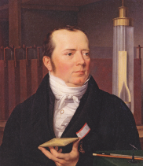
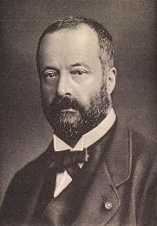
  Производство глинозёма: открытие алюминия и начальные этапы его производства
1810 год. Хемфри Дэви (1778-1829) получил сплав Fe-Al электролизом расплавленных солей.
1825 март. Датский физик Ганс Христиан Эрстед получил амальгаму алюминия по реакции:
AlCl₃ + 3K(Hg) = Al(Hg) + 3KCl.
При её дистилляции без доступа воздуха получен металлический Al .
1854. Разработан первый промышленный способ производства алюминия (Сент-Клер Девиль, Франция):
AlCl₃ NaCl+ 3Na(ж) = Al + 4NaCl.
С 1854 по 1890 год этим способом получено около 200 т алюминия.
Первый алюминиевый завод России работал в Сергиевом Посаде (под Москвой) по усовершенствованному способу Сент-Клер Девиля с 1885 по 1889 г.:
Глины + Cl₂ = AlCl₃ + остаток.
AlCl₃ NaCl+ 3Na(ж) = Al + 4NaCl (3NaFAlF₃).
1858. Ле-Шателье разработал «пирогенный» – термический способ обработки бокситов содой. Иногда этот способ называют способом Девилля-Пешинэ, прошедший существенные усовершенствование в 1880 году (способ Мюллера) и в 1902 году (способ Паккарда), предложившие вводить в шихту известь для связывания кремнезёма. В дальнейшем этот способ был усовершенствован и под названием способ ГИПХа (Мюллера-Яковкина) был принят к осуществлению на Волховском алюминиевом комбинате.
Ганс Христиан Эрстед (1777-1851)
Сент-Клер Девиль, Анри Этьен (1818-1881)

Slide 4
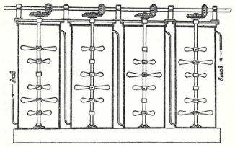
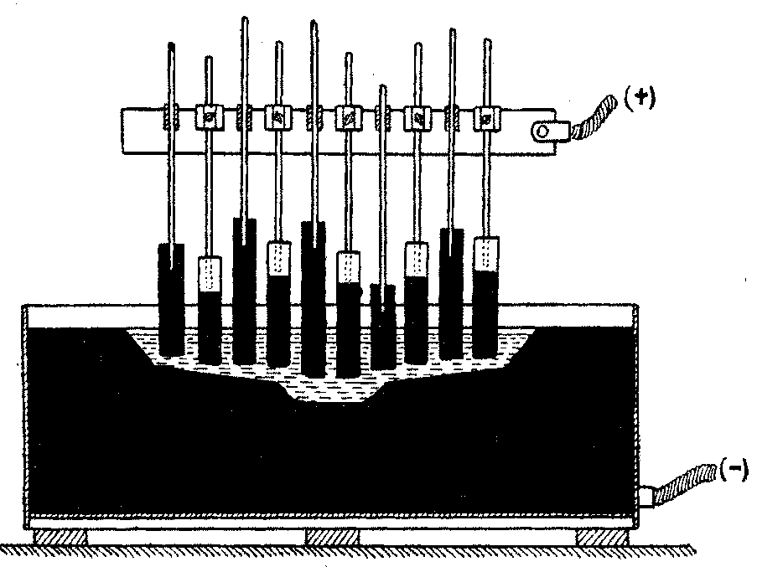
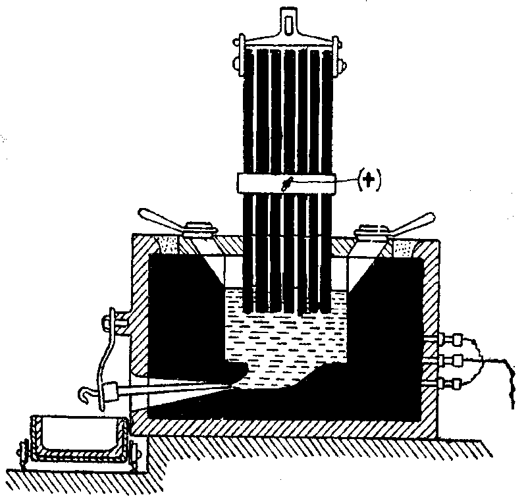
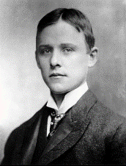
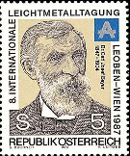
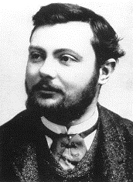
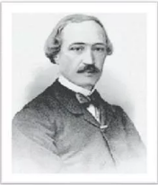
  Производство глинозёма: открытие алюминия и начальные этапы его производства
Аппарат К.И. Байера для разложения алюминатного раствора (1892)
Ванна Холла (1886)
Ванна Эру (1886)
Чарльз Мартин Холл (1863-1914)
1886, 23 апреля и 9 июля Поль Эру и Чарльз Холл - поданы независимые заявки на способ получения алюминия электролизом глинозёма, растворённого в расплавленном криолите.
1890 год. Пуск первого алюминиевого завода по способу Холла-Эру (Швейцария)
1889 и 1892 К.И. Байером запатентованы ключевые технологические операции производства глинозёма щелочным гидрохимическим способом.
1893 - пуск первого глинозёмного завода по способу Байера (Франция, Марсель, Гарданн).
Карл Йозеф Байер (1847-1904)
Поль-Луи-Туссен Эру (1863-1914)
Беляев А.И. Очерки по металлургии легких металлов / М.: Металлургиздат, 1950. 142 с.
Беляев А.И., Хазанов Е.И. Специальный курс электрометаллургии алюминия / М.: Металлургиздат, 1937. 290 с.

Slide 5
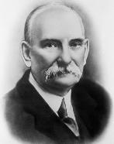
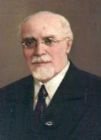
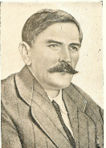
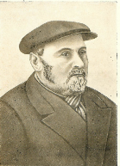
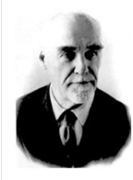
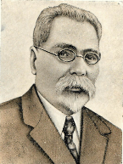
  Производство глинозёма: создание алюминиевой промышленности России. Начальный период
Н.С. Курнаков
Н.П. Асеев
А.Н. Кузнецов
П.П. Федотьев
И.С. Лилеев
А.А. Яковкин
1915 – А.Н. Кузнецовым и Е.И. Жуковским запатентован электротермический способ комплексной переработки бокситов с получением ферросилиция и алюминатных шлаков из которых возможно получение глинозёма.
1918 – основание Института прикладной химии по инициативе Л.А. Чугаева и Н.С. Курнакова.
1926-1932 разработка А.А. Яковкиным и И.С. (Иван Сергеевич) Лилеевым (ГИПХ) отечественного способа производства глинозёма спеканием Тихвинских бокситов с содой и известняком.
1926 – Основание В.Н. Липиным института «Ленгипромез» с отделом по проектированию заводов цветной металлургии под руководством Н.П. Асеева.
1929 – проведение опытно-промышленных испытаний электролитического получения алюминия на заводе Красный Выборжец под руководством П.П. Федотьева.
1930 – Основание института «Ленгинцветмет» по инициативе Н.П. Асеева, К.Ф. Белоглазова и Н.С. Грейвера.
1931 – Реорганизация института «Ленгипромез» и «Ленгинцветмет» с образованием институтов НИИСалюминий и Гипроалюминий. Их объединение в 1935 году с образованием Всесоюзного института по проектированию и исследованию алюминиевой, магниевой и электродной промышленности – ВАМИ.

Slide 6
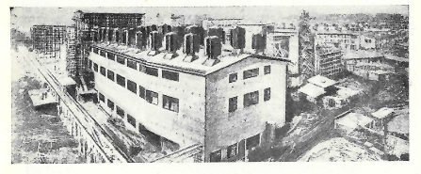
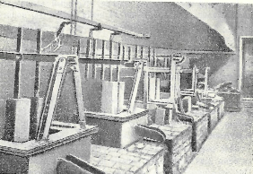
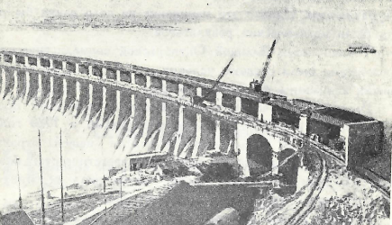
  Производство глинозёма: исторические этапы развития, проблемы и пути их решения.
  Ввод мощностей по годам.
Год пуска | Пусковой объект:
1932 | Волховский алюминиевый завод (ВАЗ)
1933 | Днепровский алюминиевый завод (ДАЗ)
1938 | Бокситогорский глинозёмный завод (БАЗ)
1939 | Уральский алюминиевый завод (УАЗ)
1942 | Новокузнецкий алюминиевый завод
1945 | Богословский алюминиевый завод (БГЗ)
1951 | Кандалакшский алюминиевый завод
1954 | Надвоицкий алюминиевый завод
1959 | Волгоградский алюминиевый завод (ВгАЗ) Пикалёвский глинозёмный комбинат (ПГК)
1962 | Иркутский алюминиевый завод (ИрКАЗ)
1964 | Красноярский алюминиевый завод (КрАЗ) Павлодарский алюминиевый завод (ПАЗ) Кировобадский алюминиевый завод (КирАЗ)
1966 | Братский алюминиевый завод (БрАЗ)
1970 | Ачинский глинозёмный комбинат (АГК)
1975 | Таджикский алюминиевый завод (ТадАЗ)
1980 | Николаевский глинозёмный завод (НГЗ)
1985 | Саянский алюминиевый завод (САЗ)
2006 | Хакасский алюминиевый завод
2019 | Богучанский алюминиевый завод
2021 | Тайшетский алюминиевый завод
Строительство Волховского алюминиевого завода (1932)
Опытная установка
П.П. Федотьева на заводе
«Красный выборжец» (1929)
Строительство Днепровской гидроэлектростанции (1930)
Беляев А.И. Очерки по металлургии легких металлов / М.: Металлургиздат, 1950. 142 с.

Slide 7
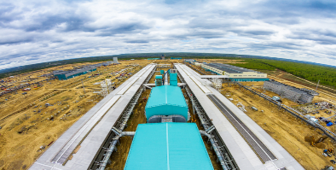
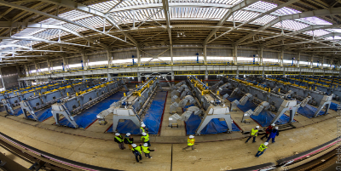
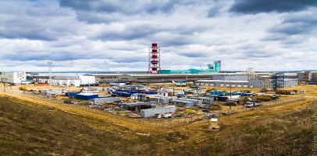
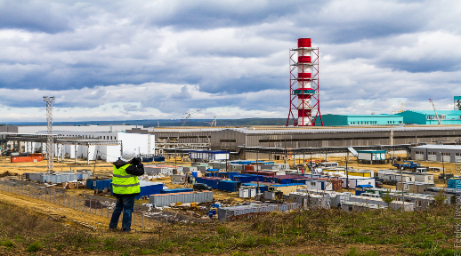
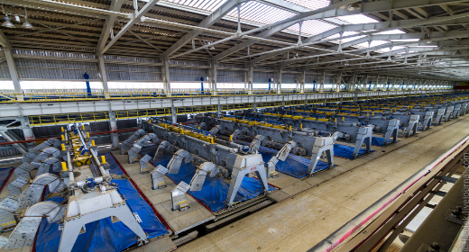
  Ввод мощностей по годам. Богучанский алюминиевый завод. Пуск первой очереди состоялся в 2019 году. Производительность 588 тыс. алюминия в год. Производительность одного электролизёра РА-300 составляет 2442 кг/сутки
Богучанский алюминиевый завод (boaz-zavod.ru)
7

Slide 8
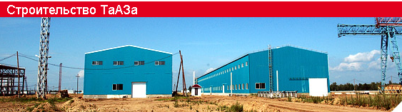
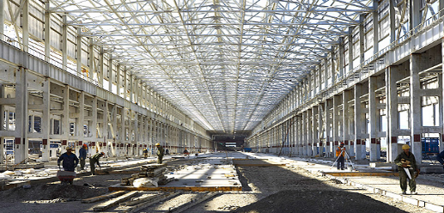
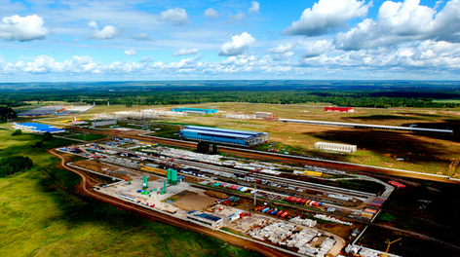


  Ввод мощностей по годам. Тайшетский алюминиевый завод. Пуск первой очереди в 2021 году. Производительность 750 тыс. т алюминия в год. Производительность одного электролизёра
  РА-400 составляет 3000 кг/сутки
РУСАЛ в Тайшете (rusal.ru)
8

Slide 9
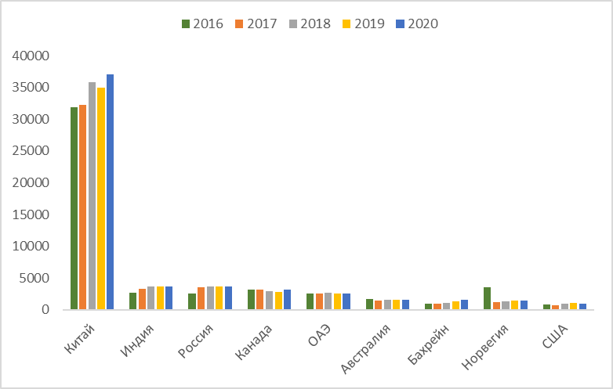
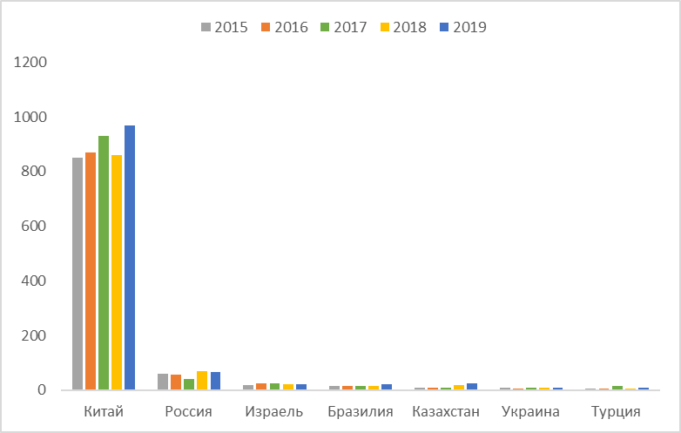
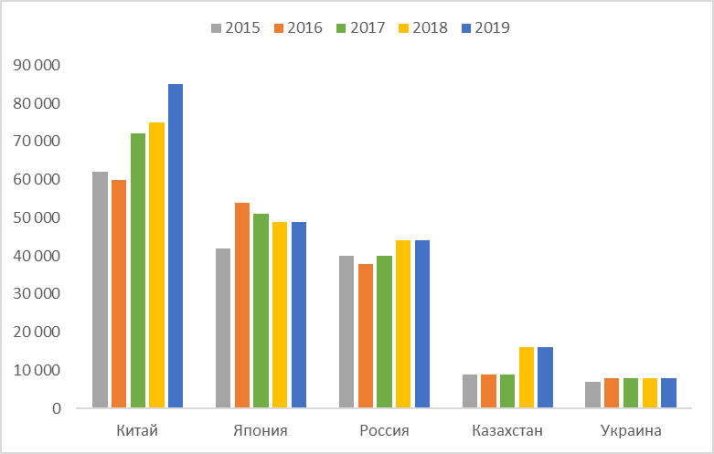
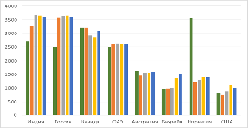
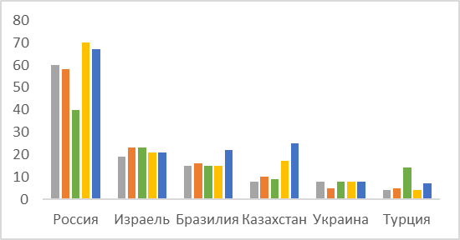
ЛЁГКИЕ МЕТАЛЛЫ И ИХ МЕСТО В НАРОДНОМ ХОЗЯЙСТВЕ
Металлургия легких металлов – это динамично развивающаяся область металлургии, позволяющая производить легкие, высокопрочные и коррозионно-устойчивые материалы, потребление которых во многом определяет технический прогресс государства. К легким относятся 11 металлов, плотность которых в твердом состоянии составляет 0,534-3,6 г/см³, г/см³:
алюминий – 2,7;
щелочноземельные металлы: бериллий – 1,85; магний – 1,74; кальций – 1,55; стронций – 2,6; барий – 3,6.
щелочные металлы: литий – 0,534, натрий – 0,93, калий – 0,86, рубидий – 1,52, цезий – 1,87.
В настоящее время в качестве металла перешедшего из группы редких тугоплавких металлов в группу лёгких металлов можно рассматривать титан, который, конечно же, заметно отличается по удельному весу от большинства типичных лёгких металлов, но и от типичных тяжёлых металлов также, имея плотность 4,505 г/см³.
Мировое производство первичного алюминия, тыс. т
Мировое производство магния, тыс. т
Мировое производство титановой губки, тыс. т

Slide 10
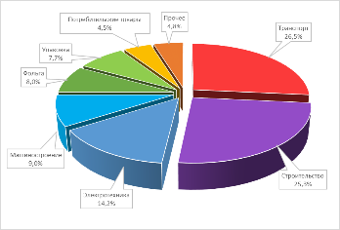
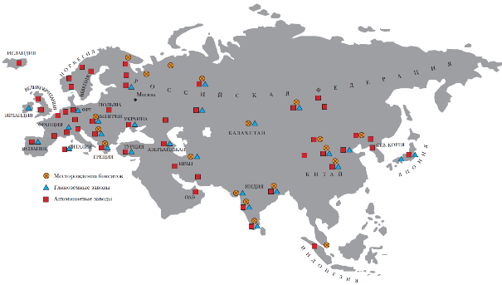
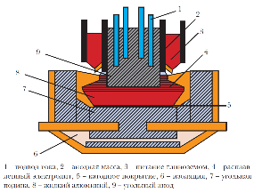
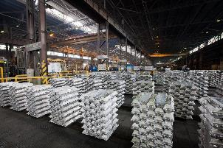
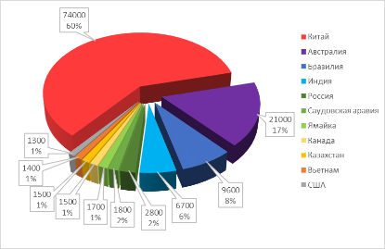
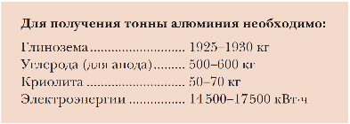
ЛЁГКИЕ МЕТАЛЛЫ И ИХ МЕСТО В НАРОДНОМ ХОЗЯЙСТВЕ. АЛЮМИНИЙ
Структура мирового потребления алюминия по отраслям
Ванна Эру-Холла с анодом Содерберга
География алюминиевой промышленности Европы и Азии
Ведущие страны производители глинозема за 2020 год, тыс. т

Slide 11
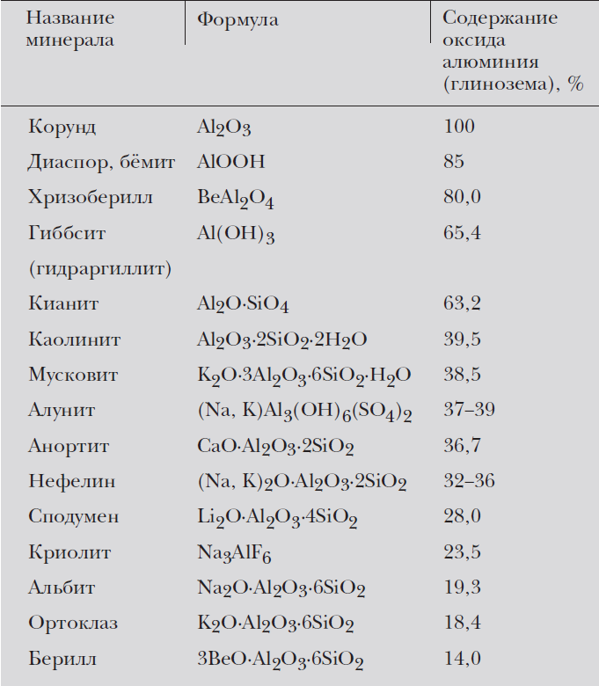
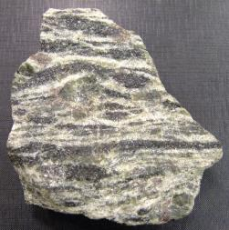
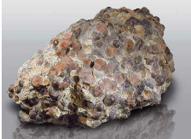
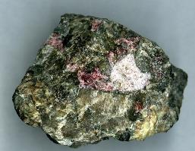
МИНЕРАЛЫ И РУДЫ АЛЮМИНИЯ

Slide 12
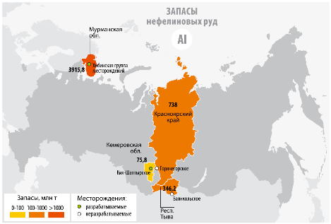
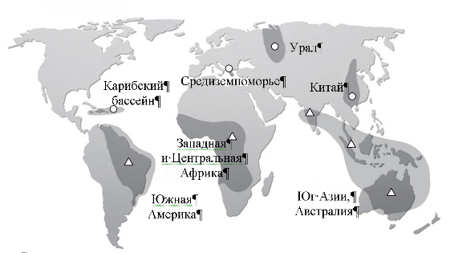
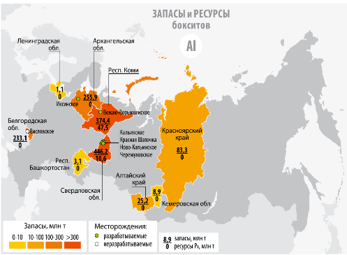
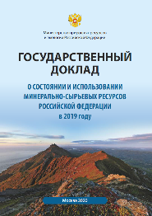
ГЕОЛОГИЧЕСКОЕ ЗОНИРОВАНИЕ МЕСТОРОЖДЕНИЙ БОКСИТОВ И НЕФЕЛИНОВЫХ РУД
– остаточно-хемогенные
– осадочно-хемогенные
Производство алюминия - 3,7 млн.т в год.
Производство глинозема - 3,4 млн.т в год.
Потребность в глинозёме - около 7,1 млн.т в год.
Дефицит глинозема внутри России составляет:
7,1 – 3,4 = 3,7 млн.т в год, или 52%.
Государственный доклад о состоянии и использовании минерально-сырьевых ресурсов
Российской Федерации в 2019 году / Москва: ФГБУ «ВИМС», 2020. 494 с.

Slide 13
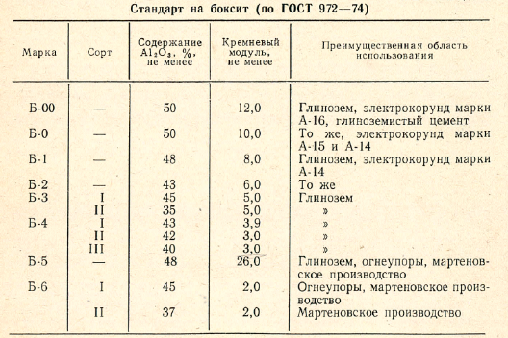
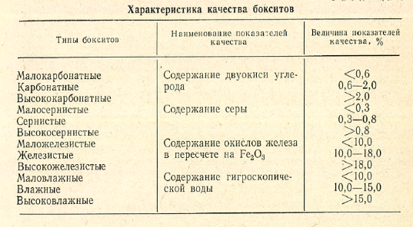

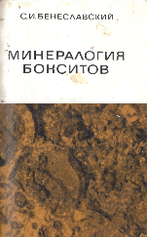
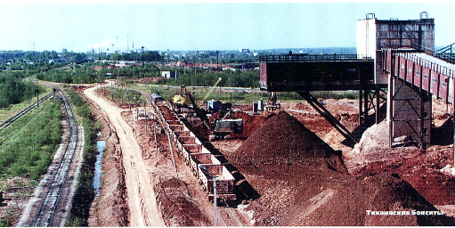
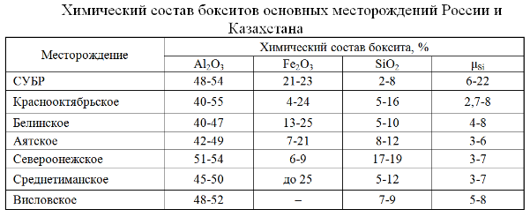
ПОКАЗАТЕЛИ КАЧЕСТВА АЛЮМИНИЙСОДЕРЖАЩЕГО СЫРЬЯ. БОКСИТЫ
Лайнер А.И. Производство глинозёма / А.И.Лайнер, Н.И.Ерёмин, Ю.А.Лайнер, И.З.Певзнер. М.: Металлургия, 1978. 344 с.

Slide 14



ПОКАЗАТЕЛИ КАЧЕСТВА АЛЮМИНИЙСОДЕРЖАЩЕГО СЫРЬЯ. БОКСИТЫ
С учетом связывания в гидроалюмосиликат натрия (ГАСН) следующего состава –
Na2O·Al2O3·nSiO2·mH2O в ходе технологического процесса всего SiO₂, поступающего
с бокситом, можно рассчитать теоретическое извлечение Al₂O₃ в щелочной раствор:
(εAl₂O₃)_{т} = [(Al₂O₃)^{б}– 1,7(SiO₂)^{б} /n] / (Al₂O₃)^{б} = [1 – 1,7/n·μ_{Si}],
где μ_{Si} = (Al₂O₃)^{б} / (SiO₂)^{б} — кремниевый модуль боксита; n: 1 — 2,0; 2 — 1,9: 3 — 1,8; 4 — 1,7; 5 — 1,5
Зависимость выхода красного шлама в способе Байера от величины кремниевого модуля боксита по уравнению
КШ_{Б} = 1 – 1,53(Al₂O₃)^{б} + 1,67(Al₂O₃)^{б} / μ_{Si},
где уменьшение массы исходного боксита связано с растворением гиббсита, а прирост — с изменением фазового состава минералов кремния при образовании ГАСН. Массовая доля в боксите Al₂O₃, %:
1 — 40; 2 — 45; 3 — 50; 4 — 60
Теоретический расход известняка в процессе спекания боксита определяется уравнением: q_{изв} = [56(Al₂O₃)^{б}α_{изв}] / [60(CaO)^{изв}μ_{Si}],
где (CaO)^{изв} — содержание оксида кальция в известняке; 56 и 60 — молекулярная масса CaO и SiO₂; α_{изв} = ν_{CaO} / ν_{SiO2} ≈ 2, ν_{CaO} и ν_{SiO2} - соответственно число молей
Бричкин В.Н., Васильев В.В., Нагорная Е.А., Гуменюк А.М. Повышение качества боксита путем селективного измельчения // Обогащение руд, 2017. №3. С. 3-9

Slide 15




ПОКАЗАТЕЛИ КАЧЕСТВА АЛЮМИНИЙСОДЕРЖАЩЕГО СЫРЬЯ.
ОБОГАЩЕНИЕ БОКСИТОВ
Трёхстадиальная схема селективного измельчения низкокачественных бокситов Среднетиманского бокситового рудника
Зависимость кремниевого модуля фракции боксита –63 мкм от времени измельчения в шаровой мельнице
Принципиальная аппаратурно-технологическая схема переработки низкокачественных бокситов Краснооктябрьского месторождения (по материалам Ибрагимова А.Т.)
Бричкин В.Н., Васильев В.В., Нагорная Е.А., Гуменюк А.М. Повышение качества боксита путем селективного измельчения // Обогащение руд, 2017. №3. С. 3-9.
Ибрагимов А.Т. Разработка и внедрение технологии переработки низкокачественного бокситового сырья Казахстана: автореферат диссертации на соискание
ученой степени кандидата технических наук: 05.16.02. Алматы, 2010. 22 с.

Slide 16







ПОКАЗАТЕЛИ КАЧЕСТВА АЛЮМИНИЙСОДЕРЖАЩЕГО СЫРЬЯ. АЛЮМОСИЛИКАТЫ

Slide 17






ПОКАЗАТЕЛИ КАЧЕСТВА АЛЮМИНИЙСОДЕРЖАЩЕГО СЫРЬЯ. ОБОГАЩЕНИЕ НЕФЕЛИНОВ
Техногенное месторождение «Участок 13 км» представляет собой законсервированное хвостохранилище, сформировавшееся в период работы АОНОФ-1 1930-1940гг. и 1950-1969гг. По предварительной оценке общий объём месторождения составляет 40-50 млн. т. По технологическому происхождению минеральная масса является хвостами флотационного обогащения апатит-нефелиновых руд. Географически месторождение находится между городами Апатиты и Кировск к югу от последнего, в долине реки Белой
Принципиальная аппаратурно-технологическая схема обогащения апатит-нефелиновой руды на комбинате «Апатит» (Китлер И.Н., Лайнер Ю.А. Нефелины – комплексное сырьё алюминиевой промышленности. М., 1962. 237 с.
Сизяков В.М., Назаров Ю.П., Бричкин В.Н., Сизякова Е.В. Обогащение лежалых хвостов флотации апатит-нефелиновых руд // Обогащение руд, 2016. №2. С. 33-40.

Slide 18





ПЕРЕРАБОТКА НИЗКОКАЧЕСТВЕННЫХ БОКСИТОВ
Технологическая схема комплексной переработки низкокачественных бокситов по способу Кузнецова-Жуковского с получением глинозёма из шлаков восстановительной электроплавки
Принципиальная технологическая схема восстановительной электроплавки высокожелезистого алюминиевого сырья по способу Педерсена
mCaO∙Al₂O₃ + mNa₂CO₃ + (m-1)H₂O = 2NaAlO₂ + mCaCO₃ + 2(m-1)NaOH
Беляев А.И, Рапопорт М.Б., Хазанов Е.И. Алюминий. Л.: Цветметиздат, 1932. 160 с.
Лайнер А.И. Производство глинозёма / А.И.Лайнер, Н.И.Ерёмин, Ю.А.Лайнер, И.З.Певзнер. М.: Металлургия, 1978. 344 с.

Slide 19






ПЕРЕРАБОТКА НИЗКОКАЧЕСТВЕННЫХ БОКСИТОВ
Лайнер А.И. Производство глинозёма / А.И.Лайнер, Н.И.Ерёмин, Ю.А.Лайнер, И.З.Певзнер. М.: Металлургия, 1978. 344 с.

Slide 20



ПЕРЕРАБОТКА НИЗКОКАЧЕСТВЕННЫХ БОКСИТОВ. КРАСНЫЙ ШЛАМ
Способ производства | Al₂O₃ | Na₂O | SiO₂ | Fe₂O₃ | CaO | П.п.п. | Пр.
Байера | 12-13 | 2,7-3,0 | 7-8 | 47-48 | 12-13 | 6-7 | 13,3-8,0
Параллельно-комбинированный Байер-спекание | 12-13 | 3,0-3,2 | 7-8 | 43-44 | 15-16 | 6-7 | 14,0-8,8
Последовательно-комбинированный Байер-спекание | 4,5-5 | 2,5-2,7 | 18-20 | 23-25 | 42-43 | 3-4 | 7-0,3
Спекание | 9-10 | 4,8-5,0 | 19-20 | 20-21 | 38-39 | 4-5 | 5,2
Определяемые элементы | Содержание химических элементов в образцах красного шлама, % масс.
 | образец №1 | образец №2 | образец №3
V₂O₅ | 0,081 | 0,083 | 0,040
Ga₂O₃ | 0,0052 | 0,0040 | 0,0039
Ce | 0,049 | 0,040 | 0,013
Y | 0,027 | 0,032 | 0,017
La | 0,035 | 0,031 | 0,015
Sc | 0,018 | 0,016 | 0,009
Sm | 0,0036 | 0,0035 | 0,0022

Slide 21





ПЕРЕРАБОТКА НИЗКОКАЧЕСТВЕННЫХ БОКСИТОВ. КРАСНЫЙ ШЛАМ
Аппаратурно-технологическая схема переработки красного шлама в ФРГ: 1 – циркуляционный насос; 2 мешалка; 3 – дозирующий насос; 4 – шнековый дозатор; 5 – трубчатая печь; 7 – плавильная печь; 8 – десульфуризация; 9 – разливка; 10 - грануляция
Принципиальная технологическая схема комплексной переработки красного шлама по способу ВАМИ
Лайнер А.И. Производство глинозёма / А.И.Лайнер, Н.И.Ерёмин, Ю.А.Лайнер, И.З.Певзнер. М.: Металлургия, 1978. 344 с.

Slide 22



ПЕРЕРАБОТКА НЕФЕЛИНОВОГО СЫРЬЯ

Slide 23




ПЕРЕРАБОТКА НЕФЕЛИНОВОГО СЫРЬЯ. ОБЕСКРЕМНИВАНИЕ АЛЮМИНАТНЫХ РАСТВОРОВ
4Ca(OH)₂ + 2NaAl(OH)₄ + 0,5Na₂CO₃ + 4,5H₂O =
4CaO·Al₂O₃·0,5CO₂·11H₂O + 3NaOH.
4CaO·Al₂O₃·0,5CO₂·11H₂O + mNa₂SiO₃ + =
3СаО∙Al₂O₃∙mSiO₂∙(6-2m)H₂O + (0,5+m)CaO·H₂O + mNa₂CO₃ + (0,5-m)CaO·CO₂ + (4,5+m)H₂O
Сизяков В.М., Бричкин В.Н. О роли гидрокарбоалюминатов кальция в усовершенствовании технологии комплексной переработки нефелинов // Записки Горного института,
2018. Т. 231. С. 292-298

Slide 24



КОМПЛЕКСНАЯ ПЕРЕРАБОТКА НЕФЕЛИНОВОГО СЫРЬЯ. УТИЛИЗАЦИЯ НЕФЕЛИНОВЫХ ШЛАМОВ

Slide 25




КОМПЛЕКСНАЯ ПЕРЕРАБОТКА НЕФЕЛИНОВОГО СЫРЬЯ. УТИЛИЗАЦИЯ НЕФЕЛИНОВЫХ ШЛАМОВ
Na₂O⋅Al₂O₃⋅2SiO₂ + 4(CaO⋅CO₂) = Na₂O⋅Al₂O₃ + 2(2CaO⋅SiO₂) + 4CO₂,
Na₂O⋅Al₂O₃⋅6SiO₂ + 12(CaO⋅CO₂) = Na₂O⋅Al₂O₃ + 6(2CaO⋅SiO₂) + 12CO₂,
2CaO⋅SiO₂ = [2/3(2CaO⋅SiO₂) + 2/3CaO] + 1/3SiO₂.
Теоретический выход клинкера алитового состава:
1 – на 1т Al₂O₃ в исходном сырье; 2 - при сквозном извлечении Al₂O₃ 85%; 3 – на 1т Al₂O₃ в исходном сырье с учётом получения однокомпонентной сырьевой смеси
Абрамов В.Я., Алексеев А.И., Бадальянц Х.А. Комплексная переработка нефелино-апатитового сырья. М.: Металлургия , 1990. 392 с.
Сизяков В.М., Бричкин В.Н., Куртенков Р.В. Повышение комплексности переработки нефелинового сырья на основе содовой конверсии белитового шлама //
Обогащение руд, 2016. №1. С 54-59.

Slide 26

КОМПЛЕКСНАЯ ПЕРЕРАБОТКА НЕФЕЛИНОВОГО СЫРЬЯ. УТИЛИЗАЦИЯ НЕФЕЛИНОВЫХ ШЛАМОВ
Ca₂SiO₄ + 2Na₂CO₃ = 2CaCO₃ + Na₄SiO₄,
Ca₂SiO₄ + 2Na₂CO₃ + H₂O = 2CaCO₃ + Na₂SiO₃ + 2NaOH
2NaOH + CO₂ = Na₂CO₃ + H₂O
Сизяков В.М., Бричкин В.Н., Куртенков Р.В. Повышение комплексности переработки нефелинового сырья на основе содовой конверсии белитового шлама //
Обогащение руд, 2016. №1. С 54-59.

Slide 27



КОМПЛЕКСНАЯ ПЕРЕРАБОТКА КАОЛИНОВОГО СЫРЬЯ СЫРЬЯ
№ п/п | Месторождение, марка каолина | Химический состав проб в пересчёте на оксиды, %
 |  | SiO₂ | Al₂O₃ | Fe₂O₃ | TiO₂ | CaO | MgO | Na₂O | K₂O | прочие | п.п.п.
1 | Трошковское | 52,2 | 31,9 | 1,40 | 0,58 | 0,59 | 0,53 | 0,15 | 0,15 | 0,13 | 13,00
 | Боровичская группа
2 | БЛКП2 | 55,19 | 34,74 | 2,80 | 4,27 | 0,39 | 0,76 | 0,36 | 1,20 | 0,30 | 12,60
3 | БЛКПС1 | 46,77 | 33,74 | 1,65 | 3,22 | 0,17 | 0,37 | 0,44 | 0,41 | 0,31 | 12,91
4 | БЛКПС2 | 48,61 | 33,74 | 1,61 | 3,20 | 0,16 | 0,34 | 0,22 | 0,43 | 0,51 | 11,80
5 | БЛКПС3 | 50,31 | 32,87 | 1,59 | 3,18 | 0,15 | 0,36 | 0,25 | 0,39 | 0,12 | 10,76
6 | БЛКПС.3Б | 53,12 | 31,94 | 1,53 | 3,12 | 0,12 | 0,34 | 0,25 | 0,40 | 0,16 | 9,02
7 | Wadi Kalabsha (Египет) | 48,69 | 31,17 | 2,21 | 3,90 | 0,26 | 0,13 | 0,23 | 0,09 | 0,86 | 12,47
Лайнер А.И. Производство глинозёма / А.И.Лайнер, Н.И.Ерёмин, Ю.А.Лайнер, И.З.Певзнер. М.: Металлургия, 1978. 344 с.
Бричкин В.Н., Куртенков Р.В., Элдиб А.Б., Бормотов И.С.Состояние и пути развития сырьевой базы алюминия небокситовых регионов // Обогащение руд. 2019. № 4. С. 31-37.

Slide 28


КОМПЛЕКСНАЯ ПЕРЕРАБОТКА КАОЛИНОВОГО СЫРЬЯ СЫРЬЯ
Способ переработки | Удельные показатели переработки каолинового сырья т/т Al₂O₃
 | Расход шихты | Расход известняка | Расход соды | Выход спёка | Выход шлама | Расход известняка на утилизацию шлама | Выход портландцемента
Спекание 3-х компонентной шихты | 7,49 | 3,92 | 1,04 | 4,98 | 3,37 | 1,96 | 4,47
Способ М.Н. Смирнова | 7,61 | 1,96 | 3,11 | 5,10 | 2,63 | 3,92 | 4,47
Спекание 2-х компонентной | 8,12 | 5,59 | - | 5,31 | 5,04 | 0,29 | 4,47
1. Al₂O₃·2SiO₂·2H₂O + 4CaCO₃ + Na₂CO₃ = 2NaAlO₂ + 2(2 CaO·SiO₂) + 2H₂O + 5CO₂.
2(2CaO SiO₂) + 2 CaCO₃ = 2(3CaO SiO₂) + 2CO₂
2. Al₂O₃·2SiO₂·2H₂O + 2CaCO₃ + 3Na₂CO₃ = 2NaAlO₂ + 2(Na₂O·CaO·SiO₂) + 2H₂O + 5CO₂;
2(Na₂O·CaO·SiO₂) + 4H₂O = 4NaOH + 2(CaO·SiO₂·H₂O).
2(CaO SiO₂ H₂O) + 4CaCO₃ = 2(3CaO SiO₂) + 2H₂O + 2CO₂
3. Al₂O₃·2SiO₂·2H₂O + 5,7CaCO₃ = 1,7CaO·Al₂O₃ + 2(2CaO·SiO₂) + 2H₂O + 5,7CO₂;
1,7CaO·Al₂O₃ + 1,7Na₂CO₃ + 0,7H₂O = 1,7CaCO₃ + 2NaAlO₂ + 1,4 NaOH.
[2(2CaO SiO₂) + 1,7CaCO₃] + 0,3CaCO₃ = 2(3CaO SiO₂) + 2H₂O + 2CO_{2.}
Извлечение Al₂O₃ в зависимости от силикатного модуля каолинового сырья и дозировки углеродистой добавки:
Бричкин В.Н., Элдиб А.Б., Поваров В.Г., Куртенков Р.В. Активирующий эффект углерода при спекании известняково-каолиновой шихты // Цветные металлы. 2020. № 7. С. 18-25.
Бричкин В.Н., Куртенков Р.В., Элдиб А.Б., Бормотов И.С.Состояние и пути развития сырьевой базы алюминия небокситовых регионов // Обогащение руд. 2019. № 4. С. 31-37.

Slide 29



ФУНДАМЕНТАЛЬНЫЕ ОСНОВЫ МАССОВОЙ КРИСТАЛЛИЗАЦИИ В СИСТЕМАХ ГЛИНОЗЁМНОГО ПРОИЗВОДСТВА
Теория флуктуаций М. Фольмера позволяет определить интенсивность зародышеобразования, т.е. количество кристаллических зародышей, образующихся в единицу времени в единице объёма (7.25) и связать эту величину с работой образования зародыша, где: I – интенсивность (скорость) образования зародышей; n – число зародышей; V_{k} – общий объем кристаллообразующей среды; K - константа скорости процесса; k – коэффициент пропорциональности.
Гипотетическое соотношение областей стабильного (1), метастабильного (2) и лабильного (3) состояний системы относительно политермы растворимости
Преобразования, выполненные М.Л. Чепелевецким, позволили получить аналитическое выражение, связывающее величину индукционного периода с характеристиками кристаллического зародыша и кристаллообразующей среды, где τ_{и} – продолжительность индукционного периода; А – постоянный множитель, зависящий от формы и размеров кристаллического зародыша; γ - коэффициент пересыщения, γ = C/С_{н}
Лайнер А.И. Производство глинозёма / А.И.Лайнер, Н.И.Ерёмин, Ю.А.Лайнер, И.З.Певзнер. М.: Металлургия, 1978. 344 с.
Абрамов В.Я., Николаев И.В., Г.Д. Стельмакова. Физико-химические основы комплексной переработки алюминиевого сырья (щелочные способы). М.: Металлургия, 1985. 288 с.

Slide 30

ФУНДАМЕНТАЛЬНЫЕ ОСНОВЫ МАССОВОЙ КРИСТАЛЛИЗАЦИИ В СИСТЕМАХ ГЛИНОЗЁМНОГО ПРОИЗВОДСТВА. ПОЛУЧЕНИЕ КРУПНОЗЕРНИСТОГО ГТДРОКСИДА АЛЮМИНИЯ
Конечное количество частиц будет определяться следующим выражением
N = N_{з} + K₁{(С – C₀)/m_{з} - [(С – C₀)/m_{з}]_{пред}} + K₂ (m_{з})²,
где: N_{з} – число частиц введённых с затравкой равное m_{з}/(ρ r³K'); ρ – плотность затравки и кристаллизующегося компонента; 1/(ρ r³K') – ввиду постоянства обозначим через K.
После дифференцирования получаем
(dN/dm_{з}) = K - K₁(С – C₀)/(m_{з})² + 2K₂m_{з}.
Решение находится на пересечении степенной функции 1/(m_{з})², и секущей её линейной функции смещённой по оси ординат на величину K/K₁(С – C₀) с угловым коэффициентом 2K₂/K₁(С – C₀). Тем самым существует единственное значение массы затравки, отвечающее минимуму функции по количеству частиц конечного продукта, так как максимум функции не имеет физических ограничений.
Выход фракции гидроксида алюминия -45мкм в зависимости от концентрации затравки для различного времени разложения алюминатных растворов. Цифровые обозначения легенды соответствуют продолжительности процесса
Бричкин В.Н., Кремчеева Д.А., Матвеев В.А. Количественное влияние затравки на показатели массовой кристаллизации химических осадков //
Записки Горного института, 2015. Т. 211. С. 64-70.

Slide 31





ФУНДАМЕНТАЛЬНЫЕ ОСНОВЫ МАССОВОЙ КРИСТАЛЛИЗАЦИИ В СИСТЕМАХ ГЛИНОЗЁМНОГО ПРОИЗВОДСТВА. ХИМИЗМ И МЕХАНИЗМ КАРБОНИЗАЦИИ
Взаимодействия в ламинарной плёнке раствора на границе с газовым пузырьком:
(CO₂)_{г} = (CO₂)_{раст}; H₂O + (CO₂)_{раст} = H₂CO₃; 2NaOH + H₂CO₃ = Na₂CO₃ + 2H₂O;
Na₂CO₃ + H₂CO₃ = 2NaHCO₃; NaAl(OH)₄ = Al(OH)₃↓ + NaOH;
NaAl(OH)₄ + 2NaHCO₃ = NaAl(OH)₂CO₃↓ + Na₂CO₃ + 2H₂O.
Взаимодействие устойчивых продуктов с компонентами алюминатного раствора:
NaHCO₃ + NaOH = Na₂CO₃ + H₂O; Al(OH)₃↓ + NaOH = NaAl(OH)₄;
NaAl(OH)₂CO₃↓ + 2NaOH = NaAl(OH)₄ + Na₂CO₃,
последующее развитие процессов декомпозиции в объёме алюминатного раствора:
NaAl(OH)₄ = Al(OH)₃↓ + NaOH.
Бричкин В.Н., Сизяков В.М., Облова И.С., Федосеев Д.В. Промышленный синтез тонкодисперсного гидроксида алюминия при переработке алюминийсодержащего сырья //
Цветные металлы, 2018. № 10. С. 45-51.
Бричкин В.Н., Сизякова Е.В. Рост и морфология гидроксида алюминия // Цветные металлы, 2006. № 9. С. 37-41

Slide 32
ФУНДАМЕНТАЛЬНЫЕ ОСНОВЫ МАССОВОЙ КРИСТАЛЛИЗАЦИИ В СИСТЕМАХ ГЛИНОЗЁМНОГО ПРОИЗВОДСТВА. ИСПОЛЬЗОВАНИЕ АКТИВИРОВАННОЙ ЗАТРАВКИ
Изменение энергии Гиббса при химическом растворении идеальной кристаллической фазы макроразмера можно записать в следующем виде
ΔG_{раств} = – RT lnK_{p} = ΔG_{гидр} + ΔG_{кр} – ΔG_{s},
где: ΔG_{гидр} – энергия Гиббса гидратации ионов (величина отрицательная, так как связана с понижением энергии системы за счёт образования в растворе химических связей и ассоциатов); ΔG_{кр} – изменение энергии Гиббса при разрушении кристаллической решётки (величина положительная, так как связана с разрывом связей в кристаллической решётке и увеличением энергии системы); ΔG_{s} – изменение энергии Гиббса при возникновении поверхности раздела фаз (величина положительная, так как связана с совершением работы при образовании поверхности и в процессе растворения приводит к понижению энергии системы).
При растворении частиц микроразмера, с реальной кристаллической структурой величина изменения энергии Гиббса понизится на величину работы, связанной с увеличением энергии на границе раздела фаз согласно уравнению В. Оствальда и энергии образования дефектов
ΔG*_{раств} = – RT lnK*_{p} = ΔG_{раств} – ΔG_{пов} – ΔG_{деф},
где: ΔG_{пов} и ΔG_{деф} – соответственно изменение энергии Гиббса при образовании частиц микроразмера и образовании дефектов кристаллической решётки (величины положительные, так как связаны с совершением работы для образования дополнительной поверхности раздела фаз и в ходе деформации кристаллической структуры).
Тогда процесс химического растворения реального кристаллического вещества или активированного, каким либо способом, будет отличаться от процесса растворения идеального кристалла макроразмера на величину дополнительно изменения энергии Гиббса
ΔG_{доп} = ΔG*_{раств} – ΔG_{раств} = – RT ln(K*_{p}/K_{p}) и (K*_{p}/K_{p}) > 1,
что приводит к росту растворимости Al₂O₃!
Бричкин В.Н., Краславский А. Явление изотермического перехода метастабильных алюминатных растворов в лабильную область и перспективы его промышленного использования //
Записки Горного института, 2016. Т. 217. С. 80-87.

Slide 33
ФУНДАМЕНТАЛЬНЫЕ ОСНОВЫ МАССОВОЙ КРИСТАЛЛИЗАЦИИ В СИСТЕМАХ ГЛИНОЗЁМНОГО ПРОИЗВОДСТВА. ИСПОЛЬЗОВАНИЕ АКТИВИРОВАННОЙ ЗАТРАВКИ
Тогда константа скорости реакции, при участии твердой фазы содержащей дефекты или эквивалентные изменения составит
где: K, K*, K₀ – соответственно константа скорости реакции при участии идеальной кристаллической фазы, реального (активированного) материала, постоянная уравнения Аррениуса; E_{акт} – энергия активации для процесса при участии идеальной кристаллической фазы.
Согласно теории гетерогенного зародышеобразования изменение энергии Гиббса, связанное с образованием новой фазы на поверхности исходного твёрдого материала (затравки), определяется величиной
ΔG_{гет.обр} = ΦΔG_{max},
где ΔG_{max} – изменение энергии Гиббса при образовании устойчивого кристаллического зародыша по гомогенному механизму; Φ – коэффициент, учитывающий поверхностное натяжение на границе раздела фаз «раствор – кристалл – твёрдая фаза (затравка)».
При структурном несоответствии затравки кристаллизующемуся компоненту Φ = 1 и работа образования кристаллического зародыша достигает максимума, что делает возможным процесс осаждения только при выходе за пределы метастабильной области.
Таким образом, выбор материала и условий его дополнительной подготовки, для получения высоко пересыщенных алюминатных растворов должны обеспечивать получение активированного реагента с высокоразвитой поверхностью и не идентичного структуре осаждаемого материала (гиббсита – Al(OH)₃).
Бричкин В.Н., Краславский А. Явление изотермического перехода метастабильных алюминатных растворов в лабильную область и перспективы его промышленного использования //
Записки Горного института, 2016. Т. 217. С. 80-87.

Slide 34





ФУНДАМЕНТАЛЬНЫЕ ОСНОВЫ МАССОВОЙ КРИСТАЛЛИЗАЦИИ В СИСТЕМАХ ГЛИНОЗЁМНОГО ПРОИЗВОДСТВА. ИСПОЛЬЗОВАНИЕ АКТИВИРОВАННОЙ ЗАТРАВКИ
Изменение концентрации Al₂O₃в растворе на начальном этапе декомпозиции с использованием термоактивированной затравки. Температура активации затравки: 1- 350; 2 – 450; 3 – 550^{о}С; 4 – без активации
Дифференциальное распределение по крупности продуктов декомпозиции для времени процесса 24 ч. Температура активации затравки: 1- 350; 2 – 450; 3 – 550^{о}С
№ опыта | Средняя температура активации гиббсита, ^{о}С | Удельная поверхность затравки, м²/г | Концентрация затравки при декомпозиции, г/л | Средний диаметр частиц осадка, мкм | Степень разложения растворов, %
1 | 340 | 51 | 100 | 3,12 | 53,18
2 | 340 | 51 | 20 | 3,77 | 53,56
3 | 435 | 146 | 100 | 4,97 | 52,77
4 | 530 | 217 | 100 | 5,83 | 49,95
5 | 630 | 256 | 100 | - | 51,56
Бричкин В.Н., Краславский А. Явление изотермического перехода метастабильных алюминатных растворов в лабильную область и перспективы его промышленного использования //
Записки Горного института, 2016. Т. 217. С. 80-87.

Slide 35






ТЕРМОДИНАМИЧЕСКОЕ МОДЕЛИРОВАНИЕ ИОННЫХ И ФАЗОВЫХ РАВНОВЕСИЙ В СИСТЕМЕ Na₂O-К₂O-Al₂O₃-H₂O
Степень нелинейности изотерм растворимости в системе Na₂O-K₂O-Al₂O₃-H₂O определяется образованием и участием в фазовых равновесиях димеров тетрагидроксокомплексов метаалюминат-ионов, что является дополнительным источником информации для расчёта состава щелочных алюминатных растворов в термодинамической модели равновесий с двумя ионными формами алюминия:
Al₂O(OH)₆²⁻ = 2AlO₂⁻+ 3H₂O.
Расчётный ионный состава равновесных растворов в системе
Na₂O-Al₂O₃-H₂O при температуре фазового равновесия 30°C (a), 60°C (b) и 95°C (с): 1 - Al(OH)₄⁻; 2 - AlO₂⁻; 3 - Al₂O(OH)₆²⁻; 4 - общая концентрация Al₂O₃
Изотермы растворимости гидроксида алюминия при
30, 60 и 95°С
Зависимость концентрации [Al₂O₃] от разности концентраций [Na₂O] и [Al₂O₃] при 30, 60 и 95°С.
Бричкин В.Н., Федоров А.Т. Термодинамическое моделирование ионных равновесий при участи гиббсита в системе Na₂O-Al₂O₃-H₂O // Цветные металлы, 2022. № 3. С. 74-81.

Slide 36
  Научные достижения по направлению исследования
1. Сформулированы теоретические положения, объясняющие возникновение эффекта изотермического перехода метастабильных алюминатных растворов в лабильную область, что обеспечило разработку способа получения тонкодисперсного гидроксида и оксида алюминия путём самопроизвольного разложения алюминатных растворов:
- Бричкин В.Н., Краславскй А. Явление изотермического перехода метастабильных алюминатных растворов в лабильную область и перспективы его промышленного использования. Записки Горного института. 2016. Т. 217. С. 80-87. (WoS).
Патент № 2638847 РФ. Способ получения гидроксида алюминия. Бричкин В.Н., Сизяков В.М, Васильев В.В., Куртенков Р.В., Федосеев Д.В. Опубликовано: 18.12.2017. Бюл. № 35.
2. Развиты основные положения механизма сложного гетерогенного взаимодействия алюминатных растворов с газовой фазой, содержащей CO₂, что позволило обосновать условия интенсивного зародышеобразования и возможность получения материалов высокой дисперсности при карбонизации алюминатных растворов:
- Бричкин В.Н., Сизяков В.М., Облова И.С., Федосеев Д.В. Промышленный синтез тонкодисперсного гидроксида алюминия при переработке алюминийсодержащего сырья. 2018. № 10. С. 45-51. (Scopus, Q2)
- Патент № 2612288 РФ. Способ разложения алюминатных растворов. Бричкин В.Н., Сизяков В.М, Сизякова Е.В., Федосеев Д.В. Опубликовано: 06.03.2017. Бюл. № 7.

Slide 37
  Научные достижения по направлению исследования
3. Дано теоретическое обоснование механизма гетерогенного зародышеобразования и послойного роста в процессе массовой кристаллизации на затравке, что позволило установить предельное количество затравочного гидроксида алюминия для обеспечения максимального выхода крупнокристаллического гидроксида алюминия и глинозёма при переработке нефелинового сырья:
- Бричкин В.Н. Матвеев В.А., Кремчеева Д.А. Количественное влияние затравки на показатели массовой кристаллизации химических осадков. Записки Горного института. 2015. Т. 211. С. 64-70. (WoS)
- Патент № 2599295 РФ. Способ разложения алюминатных растворов при переработке нефелинового сырья. Бричкин В.Н., Сизяков В.М., Кремчеева Д.А., Гордюшенков Е.Е. Опубликовано 10.10.2016. Бюл. №28.

Slide 38
  Научные проблемы по направлению исследования
4. Высказана гипотеза о стадийности механизма образования карбоалюминатов кальция при взаимодействии алюминатных растворов с карбонатом кальция различной природы и его влиянии на эффективность конверсии CaCO3 с образованием метастабильных твёрдых растворов карбоалюминатного ряда, а также стадийности их взаимодействия при образовании гидрогранатов кальция, что позволило предложить ряд технических решений для обескремнивания промышленных алюминатных растворов и приготовления вяжущих композиций:
- Сизяков В.М., Бричкин В.Н. О роли гидрокарбоалюминатов кальция в усовершенствовании технологии комплексной переработки нефелинов. Записки Горного института. 2018. Т. 231. С. 292-298. (WoS, Scopus)
- Патент № 2655556 РФ. Способ получения вяжущего. Сизяков В.М., Бричкин В.Н., Сизякова Е.В., Васильев В.В., Куртенков Р.В. Опубликовано. 28.05. 2018. Бюл. № 16.
- Патент № 2560412, РФ. Способ обескремнивания алюминатных растворов. Сизяков В.М., Бричкин В.Н., Сизякова Е.В., Васильев В.В. Опубликовано: 20.08.2015 Бюл. № 23. Патент №.2560413, РФ.
- Патент № 2560413, РФ. Способ глубокого обескремнивания алюминатных растворов. Сизяков В.М., Бричкин В.Н., Сизякова Е.В., Васильев В.В. Опубликовано: 20.08.2015 Бюл. № 23.

Slide 39
  Научные достижения по направлению исследования
5. Разработаны научно-технологические основы регенерации и рециклинга известкового компонента при переработке нефелинового сырья, а также расширения сферы использования кальций содержащих отходов глинозёмного производства, что обеспечивает снижение расхода природных материалов в технологическом процессе, выброс парниковых газов в ходе его промышленной реализации, получение и использование новых видов попутной продукции:
- Sizyakov, V.M, Kawalla, R., Brichkin, V.N. Geochemical aspects of the mining and processing of the large-tonne mineral resources of the hibinian alkaline massif (Article). Chemie der Erde. September 2020. Volume 80. No. 3. 125506. (Scopus, Q2).
Повышение комплексности переработки нефелинового сырья на основе содовой конверсии белитового шлама. Обогащение руд. 2016. № 1. С. 54-59. Sizyakov, V.M., Brichkin, V.N., Kurtenkov, R.V. Increasing all-round utilization of nepheline raw materials through belite sludge soda conversion. Obogashchenie Rud. 2016. No. 1. pp. 54-59). (Scopus, Q2).
Получение и рециклинг известковых компонентов при комплексной переработке минерального сырья. В.Н. Бричкин, В.В. Васильев, И.С. Бормотов, Р.И. Максимова. Горный журнал. 2021. № 11. С. 88-94. (Scopus, Q3).
Патент № 2640071. РФ. Способ гидрохимической обработки нефелинового шлама. Сизяков В.М., Бричкин В.Н., Куртенков Р.В., Васильев В.В. Опубликовано 26.12.2017. Бюл. № 36.
Патент РФ № 2683082. Способ получения кальцийалюмосиликатного неорганического коагулянта / Алексеев А.И., Бричкин В.Н., Зубкова О.С. Опубликовано 26.03.2019. Бюл. №9.
и др.

Slide 40
  Научные достижения по направлению исследования
6. Разработаны научно-технологические подходы для расширения базы алюминийсодержащего сырья и повышения его качества на основе селективного измельчения, термической активации алюмосиликатов и использования отходов техногенного происхождения:
- Патент № 275578, РФ. Состав шихты для производства глинозёма. Бричкин В.Н., Сизяков В.М., Новиков Н.А.. Куртенков Р.В., Элдиб А.Б. Опубликовано 21.09.2021.Бюл. № 27.
- Патент № 2602564 РФ. Способ подготовки шихты в глиноземном производстве. Сизяков В.М., Бричкин В.Н., Е.А. Алексеева. Опубликовано 20.11.2016.Бюл. № 32.
- Элдиб А.Б., Бричкин В.Н., Куртенков Р.В., Бормотов И.С. Исследование особенностей процесса выщелачивания саморассыпающихся известняково-каолиновых спеков // Обогащение руд, 2021. № 2. С. 15-20. (Scopus, Q2).
- ElDeeba A.B., Brichkina V.N., Bertau Martin, Savinova Yu A., Kurtenkov R.V. Solid state and phase transformation mechanism of kaolin sintered with limestone for alumina extraction. Applied Clay Science, 2020. Volume 196. 105771. (Scopus, Q1).
- ElDeeb, A.B., Brichkin, V.N.,Kurtenkov, R.V., Bormotov, I.S. Extraction of alumina from kaolin by a combination of pyro- and hydro-metallurgical processes. Applied Clay Science. Volume 172. May 2019, Pages 146-154. (Scopus, Q1).
- Элдиб А.Б., Бричкин В.Н., Поваров В.Г., Куртенков Р.В. Активирующий эффект углерода при спекании известняково-каолиновой шихты. Цветные металлы. 2020. № 7. С. 18-25. (Scopus, Q2).

Slide 41
  Научные достижения по направлению исследования
7. Сформулированы принципы математического моделирования технологических процессов глинозёмного производства, определены задачи и обоснованы пути повышения его фундаментальной обеспеченности с формированием физико-химических и технологических баз данных:
- Golubev, V.O., Chistiakov, D.G., Brichkin, V.N., Litvinova, T.E. Systems and aids of mathematical modeling of the alumina refinery methods: Problems and solutions. Non-ferrous Metals, 2019. No. 46(1). pp. 40-47. (Scopus, Q2).
Голубев В.О., Чистяков Д.Г., Бричкин В.Н., Постика М.Ф. Физическое моделирование и настройка модели популяционного баланса декомпозиции алюминатного раствора. Цветные металлы. 2019. № 8. С. 75-81. (Scopus, Q2).
- Чистяков Д.Г., Голубев В.О., Сизяков В.М., Бричкин В.Н. Влияние состава сырья на параметры производства АО «РУСАЛ Ачинск». Цветные металлы, 2020. №10. С. 27-34. (Scopus, Q2).
Sizyakov, V.M., Litvinova, T.E., Brichkin, V.N., Fedorov, A.T. Modern physicochemical equilibrium description in Na₂O–Al₂O₃–H₂O system and its analogues. Journal of Mining Institute. 2019. Volume 237. pp. 298-306. (Scopus, Q2).
- Brichkin, V.N., Fedorov, A.T. Indicators and regularities of hydrolytic decomposition of metastable aluminate solutions in the Na₂O – K₂O – Al₂O₃ – H₂O system. Non-ferrous Metals. 2021. No. 2. pp. 27–32. (Scopus, Q3).
Бричкин В.Н., Федоров А.Т. Термодинамическое моделирование ионных равновесий при участии гиббсита в системе Na₂O – Al₂O₃ – H₂O. Цветные металлы. 2022. №3.С. 74-81. (Scopus, Q2).
Бричкин В.Н., Федоров А.Т. «Расчёт и экспериментальное определение равновесного состава растворов в частных разрезах системы Na₂O-К₂O-Al₂O₃-H₂O». Цветные металлы. 2022. №7. С. 33-38. (Scopus, Q2).

Slide 42
  Научные достижения по направлению исследования
- Бричкин В.Н., Куртенков Р.В., Элдиб А.Б., Бормотов И.С. Состояние и пути развития сырьевой базы алюминия небокситовых регионов // Обогащение руд, 2019. № 4. С. 31-37. (Scopus, Q2).
- Dubovikov, O.A., Brichkin, V.N., Ris, A.D., Sundurov, A.V. Thermochemical activation of hydrated aluminosilicates and its importance for alumina production. Non-ferrous Metals, 2018. No. 45(2). pp. 10-15. (Scopus, Q2).
- Сизяков В.М., Утков В.А., Бричкин В.Н., Гуменюк А.М. Кондиционирование состава известняково-нефелиновых шихт при использовании бесщелочных сырьевых добавок. Обогащение руд, 2017. № 1. С. 51-55. (Scopus, Q2).
Сизяков В.М., Назаров Ю.П., Бричкин В.Н., Сизякова Е.В. Обогащение лежалых хвостов флотации апатит-нефелиновых руд. Обогащение руд. 2016. № 2. С. 33-39. (Scopus, Q2).
- A.B. ElDeeb, V.N. Brichkin, M. Bertau, M.E. Awad, Yu.A. Savinova. Enhanced alumina extraction from kaolin by thermochemical activation using charcoal. Clay Minerals. 2022. DOI10.1180/clm.2022.7. (Scopus, Q3).

Slide 43
  Заключение. Диссертации, подготовленные по переработке низкокачественного алюминийсодержащего сырья в Санкт-Петербургском горном университете
1. Новиков Николай Александрович «Технология низкотемпературного процесса обескремнивания алюминатных растворов глинозёмного производства» (В настоящее время Генеральный директор АО «Боровичский завод огнеупоров).
2. Кремчеева Динара Абдолловна «Производство песочного глинозёма при комплексной переработке Кольских нефелиновых концентратов». (В настоящее время доцент Горного университета).
3. Радько Василий Викторович «Повышение затравочной активности гидроксида алюминия при переработке бокситов способом Байер-спекание». (В настоящее время Генеральный директор «Каменск-Уральского завода по обработке цветных металлов).
4. Васильев Владимир Викторович «Осаждение малорастворимых алюминатов из растворов глинозёмного производства и их эффективная переработка на глинозём и попутную продукцию» (В настоящее время Декан факультета аспирантуры и докторантуры Горного университета).
5. Беседин Артём Александрович «Повышение комплексности переработки бокситов за счёт утилизации красного шлама в производстве портландцемента» (В настоящее время директор компании в сфере IT- технологий).
6. Алексеева Екатерина Анатольевна «Получение малокремнистого алюминиевого сырья в процессе рудоподготовки низкокачественных бокситов». (В настоящее время ведущий специалист АО «Полиметалл»).

Slide 44
  Заключение. Диссертации, подготовленные по переработке низкокачественного алюминийсодержащего сырья в Санкт-Петербургском горном университете
7. Куртенков Роман Владимирович «Разработка технологии получения однокомпонентной портландцементной смеси при комплексной переработке нефелинов». (В настоящее время доцент Горного университета).
8. Черкасова Маргарита Викторовна «Использование сырьевых добавок природного и техногенного происхождения при комплексной переработке нефелиновых концентратов». (В настоящее время старший научный сотрудник АО НПК «Механобр-техника»).
9. Федосеев Дмитрий Васильевич «Синтез тонкодисперсного гидроксида и оксида алюминия при переработке нефелинового сырья».
10. Элдиб Амр Басьюни Саад «Комплексная переработка низкосортного алюминийсодержащего сырья Египта с получением металлургического глинозёма и попутной продукции». (В настоящее время доцент Каирского университета).
11. Фёдоров Алексей Томасович «Ионный состав и фазовые равновесия в системе Na₂O-K₂O-Al₂O₃-H₂O применительно к производству глинозёма из сырья с повышенным содержанием калия» (В настоящее время ассистент кафедры металлургии Горного университета).
12. Бормотов Игорь Сергеевич «Регенерация и рециклинг известкового компонента при комплексной переработке каолиновых руд способом спекания» (В настоящее время аспирант 3-го года обучения).

Slide 45
  Заключение
Стратегическая направленность теоретических исследований применительно к переработке низкокачественного алюминиевого сырья связана с развитием фундаментальных основ теории массовой кристаллизации из растворов и расплавов в химически реагирующих системах, повышением научной обеспеченности физико-химического описания равновесий, кинетики и механизма процессов, протекающих в технически значимых системах для производства лёгких металлов их соединений и попутной продукции.
Эти теоретические разработки в полной мере ориентированы на решение прикладных вопросов минерально-сырьевого комплекса в том числе: обеспечение и развитие сырьевой базы производства лёгких металлов, гармонизацию соотношения основной (глинозёма) и попутной продукции при переработке алюмосиликатного сырья, переработку накопленных отходов и снижение выброса парниковых газов на основе регенерации и рециклинга востребованных в металлургии и химической технологии известковых компонентов, повышение энергоэффективности производства, снижение затрат сырья и вспомогательных материалов, повышение качества основной и попутной продукции и ряд других перспективных технологических направлений.

Slide 46
СПАСИБО ЗА ВНИМАНИЕ !
БРИЧКИН Вячеслав Николаевич
Проректор по подготовке научных кадров
доктор технических наук, доцент
Контактная информация:
E-mail: Brichkin_VN@pers.spmi.ru
Тел. : +7 (812) 321-40-71

